Slide 1
Bölüm 16: Linux
İşletim Sistemleri

Slide 2
Unix Tabanlı İşletim Sistemleri Evrimi
Unics: 1960 başları, Bell Laboratuarı, çok kullanıcılı, zaman paylaşımlı.
Unix: 1960 sonları, çok görevli, çok kullanıcılı.
PDP-11: 1970, DEC tarafından geliştirilen mini bilgisayar.
BSD: 1970 sonları, Berkeley California Üniversitesi, geliştirilen Unix türevi.
Minix: 1987, Tanenbaum, Unix benzeri eğitimsel işletim sistemi.
Linux: 1991, Linus Torvalds, ücretsiz ve açık kaynaklı.

Slide 3
Unix Tarihçe
1969'da Bell Laboratuvarında Ken Thompson ve Dennis Ritchie geliştirdi.
Mini bilgisayarlar için çok kullanıcılı, çok görevli bir işletim sistemi.
Orijinal UNIX işletim sistemi, Assembly dilinde yazılmıştır.
1972'de UNIX, taşınabilirlik için C dilinde yeniden yazıldı.
1984'te AT&T, ticari UNIX sistemleri için System V'i piyasaya sürdü.
1990 başlarında, açık kaynak hareketi sonucu,
  Linux ve BSD gibi UNIX tabanlı işletim sistemleri geliştirildi.

Slide 4
Linux Tarihçe
1991: Linus Torvalds tarafından bir hobi projesi olarak oluşturuldu.
1992: Linux sürüm 0.12 yayınlandı.
1994: Linux'un ilk ticari sürümü (SLS Linux).
1998: Red Hat tarafından ilk Linux dağıtımı.
2000: Linux halka açık bir şirket haline geldi (Red Hat).
2002: İlk yerleşik Linux cihazı piyasaya sürüldü (Sharp Zaurus PDA).
2005: Linux çalıştıran ilk Android cihazının lansmanı (HTC Dream).
2008: Linux, sunuculardaki en popüler işletim sistemi oldu.

Slide 5
Hedefler
Programcılar tarafından programcılar için tasarlandı. ☺
  Basit (simple)
  Şık (elegant)
  Tutarlı (consistent)
  Güçlü (powerful)
  Esnek (flexible)

Slide 6
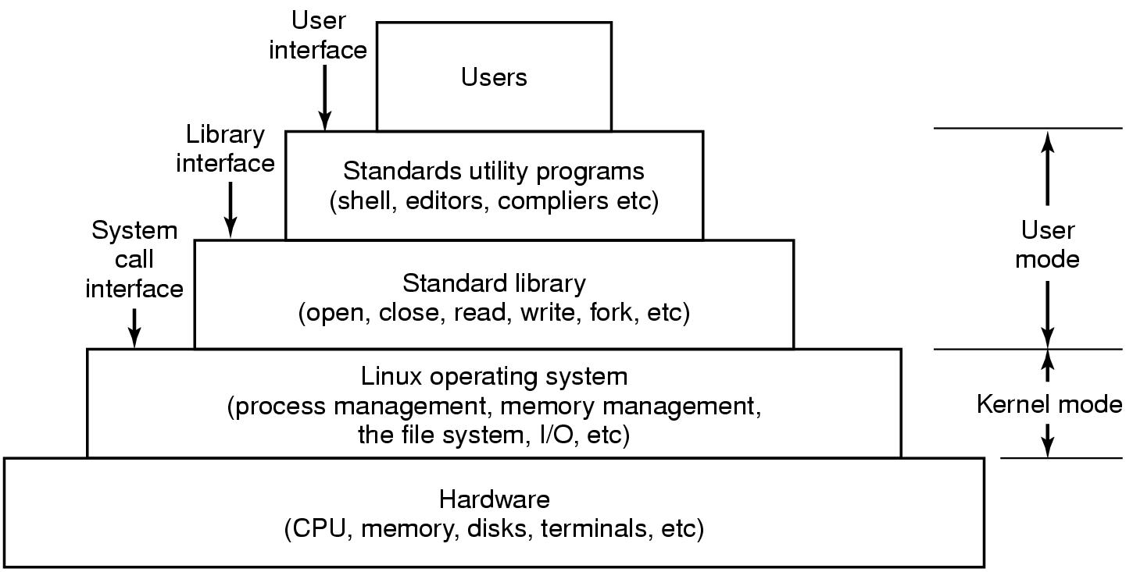
UNIX Katmanlar
.

Slide 7
UNIX Komutlar
ls - dosya ve dizinleri listeler.
cd - mevcut dizini değiştirir.
mkdir - yeni bir dizin oluşturur.
rm - dosyaları veya dizinleri kaldırır.
touch - yeni bir dosya oluşturur.
cp - dosyaları veya dizinleri kopyalar.
mv - dosyaları veya dizinleri taşır veya yeniden adlandırır.
cat - bir dosyanın içeriğini gösterir.
echo - verilen metni ekranda gösterir.
less - bir dosyanın içeriğini sayfa sayfa görüntüler.

Slide 8
UNIX Komutlar
head - bir dosyanın ilk birkaç satırını görüntüler.
tail - bir dosyanın son birkaç satırını görüntüler.
grep - bir dosyada verilen metni arar.
find - dosyaları veya dizinleri arar.
tar - bir tar arşivi oluşturur veya arşivden çıkartır.
ps - süreç bilgilerini gösterir.
proc - sistem bilgilerini ve kaynak kullanımını görüntüler.
chmod - dosya veya dizin izinlerini değiştirir.
chown - bir dosyanın veya dizinin sahibini veya grubunu değiştirir.
ssh - uzak bir makineye terminal üzerinden güvenli bağlanır.

Slide 9
UNIX Komutlar
scp - makineler arasında güvenli dosya kopyalar.
sync - dosyaları makineler arasında senkronize eder.
ping - ağ bağlantısını test eder.
ifconfig - ağ yapılandırma bilgilerini görüntüler.
route - yönlendirme bilgilerini görüntüler veya ayarlar.
traceroute - bir ana bilgisayara giden ağ yolunu görüntüler.
netstat - ağ durumu bilgilerini görüntüler.
iptables - güvenlik duvarı kurallarını yapılandırır.
curl - bir URL'den veri aktarır.
wget - web'den dosya indirir.

Slide 10
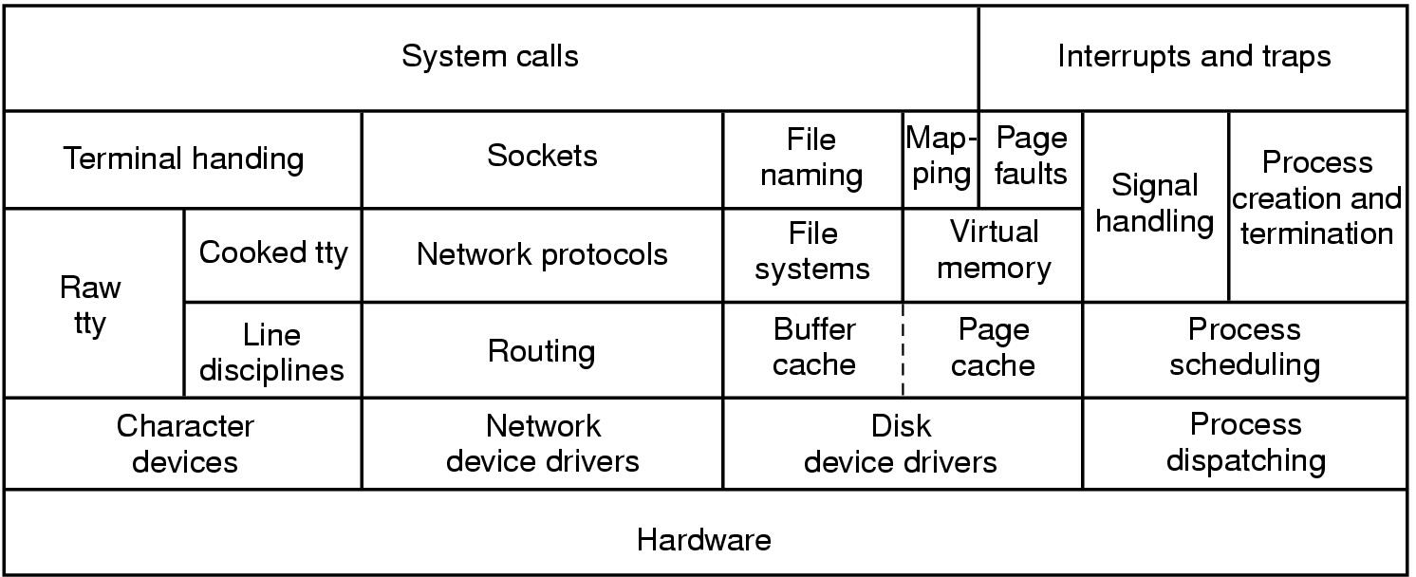
UNIX Çekirdek
.

Slide 11
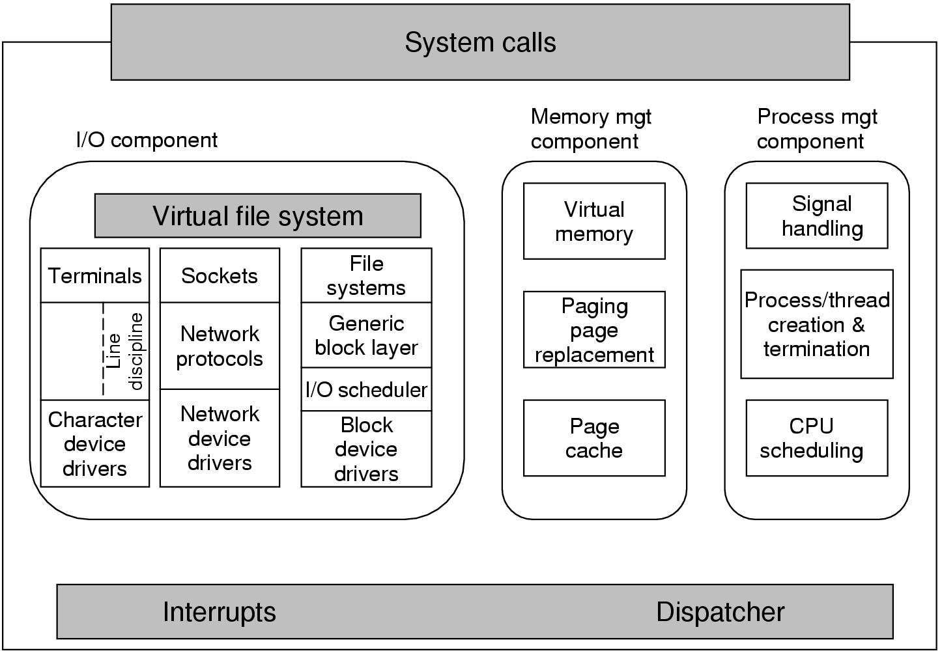
UNIX Çekirdek
.

Slide 12
POSIX Sinyaller
Süreçler arası iletişim (IPC) yöntemidir.
Bir olay sürecini bildirmek veya yürütme akışını kesmek için kullanılır.
Senkron veya asenkron olabilir.
Sürecin sonlandırılması gibi önceden tanımlanmış değerler kümesi var.
Sinyal işleyici,
  kaynakları serbest bırakmak, veya
  bilgileri günlüğe (log) kaydetmek gibi gerekli işlemleri gerçekleştirir.

Slide 13
POSIX Sinyaller
SIGABRT: Sürecin hata sonucu anormal şekilde sonlandırılması için üretilir.
SIGALRM: alarm() ile ayarlanan süre dolunca üretilir.
SIGFPE: Sıfıra bölme gibi geçersiz işlem gerçekleştiğinde oluşturulur.
SIGHUP: Sistem bir bağlantı kaybı algıladığında üretir.
SIGILL: Geçersiz bir makine talimatıyla karşılaştığında oluşturulur.
SIGQUIT: Çıkış tuşu (CTRL-) tarafından üretilir.
SIGKILL: kill komutu tarafından üretilir.
SIGPIPE: Kapatılmış bir boruya yazmaya çalışıldığında üretilir.
SIGSEGV: Geçersiz bir bellek adresine erişildiğinde oluşturulur.
SIGTERM: kill komutu tarafından üretilir.
SIGUSR1: Kullanıcı tanımlı sinyal.

Slide 14
Süreç Yönetimi için Sistem Çağrıları
Linux çekirdeği tarafından sağlanır.
Kullanıcı düzeyinde programın çekirdekle etkileşim kurmasını sağlar.
Programın işletim sisteminden hizmet istemesi için birincil mekanizmadır.
Örnekler: open(), read(), write(), close(), fork(), exec(), wait().
Linux'ta dosya ve aygıt G/Ç, süreç yönetimi ve süreçler arası iletişim (IPC) dahil olmak üzere birçok sistem çağrısı türü vardır.
Sistem çağrıları, Linux işletim sisteminin kritik bir bileşenidir.

Slide 15
Süreç Yönetimi için Sistem Çağrıları
fork(): süreci çoğaltarak yeni bir süreç oluşturur.
waitpid(): çocuk sürecin sonlanmasını bekler.
execve(): mevcut süreç görüntüsünü yenisiyle değiştirir.
exit (): çağıran süreci sonlandırır.
sigaction(): belirtilen sinyal için yürütülecek işlevi atar.
sigreturn(): kontrolü sinyal işleyiciye bırakır.
sigprocmask(): sürecin sinyal maskesini atar.
sigpending(): sürecin bloke olan sinyallerini döndürür.
sigsuspend(): sürecin sinyal maskesini geçici olarak değiştirir.
kill (): sürecin sonlanması için bir sinyal gönderir.
alarm(): verilen saniye değeri için bir çalar saat ayarlar.
pause(): süreci bir sinyal alınana kadar uyutur.

Slide 16
pthread İşlevleri
pthread_create: yeni iş parçacığı oluşturur.
pthread_exit: iş parçacığını sonlandırır.
pthread_join: bir iş parçacığının sonlanmasını bekler.
pthread_mutex_init: muteks nesnesi başlatır.
pthread_mutex_destroy: muteks nesnesini yok eder.
pthread_mutex_lock: muteks nesnesinin sahipliğini alır.
pthread_mutex_unlock: muteks nesnesinin sahipliğini bırakır.
pthread_cond_init: koşul değişkeni nesnesini başlatır.
pthread_cond_destroy: koşul değişkeni nesnesini yok eder.
pthread_cond_wait: koşul değişkenine bağlı iş parçacığını bloke eder.
pthread_cond_signal: iş parçacığının blokesini kaldırır.

Slide 17
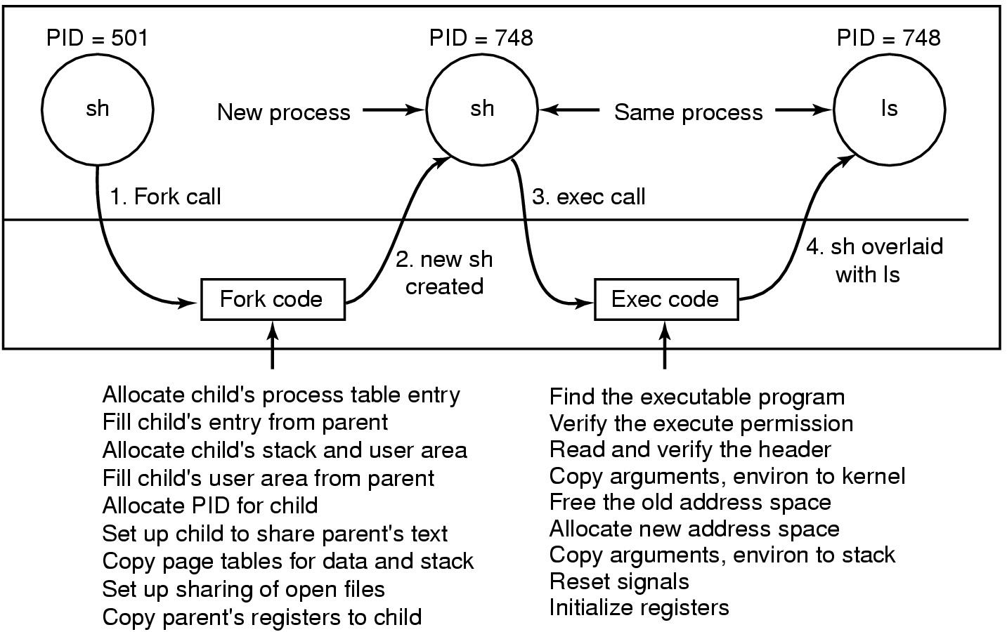
ls (list) Komutu
.

Slide 18
Linux Çizelgeleme
Gerçek zamanlı ilk-giren ilk-çıkar (realtime FIFO).
Gerçek zamanlı sıralı (realtime round robin).
Zaman paylaşımlı (timesharing).

Slide 19
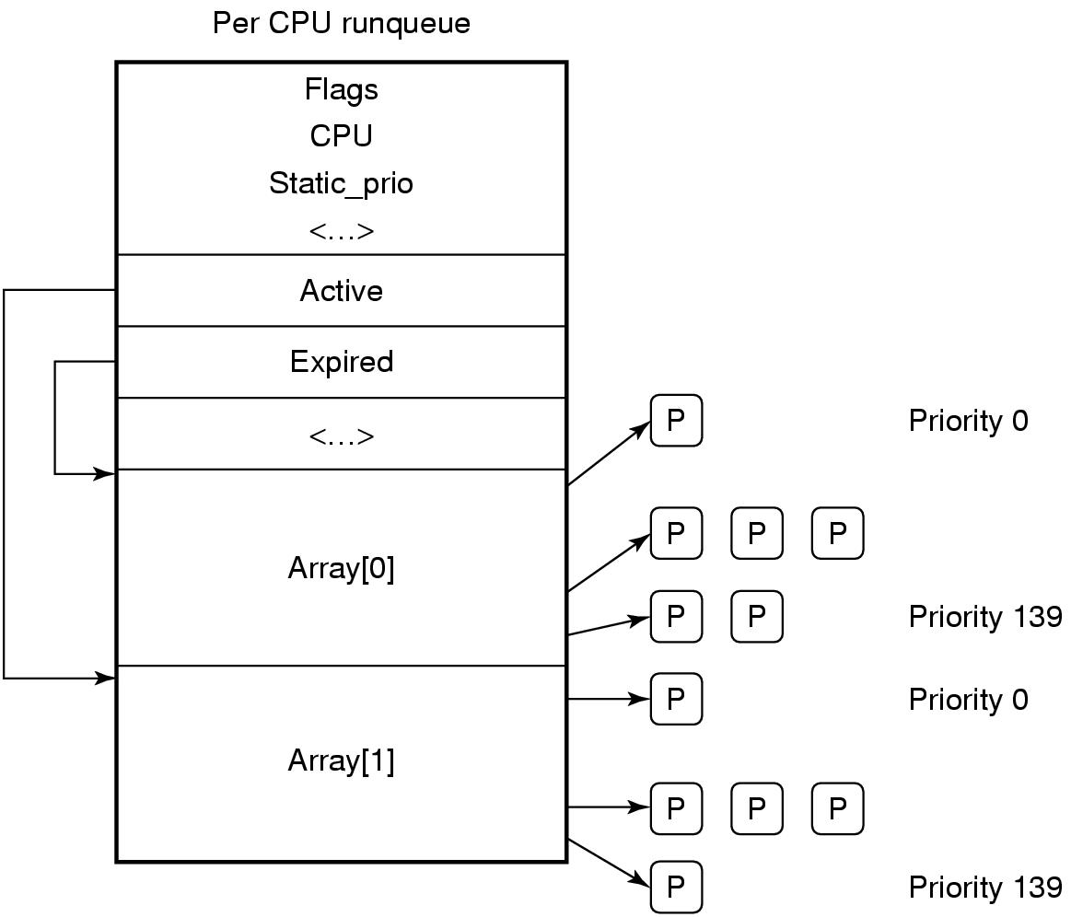
Linux Çizelgeleme – Öncelik Kuyrukları
.

Slide 20
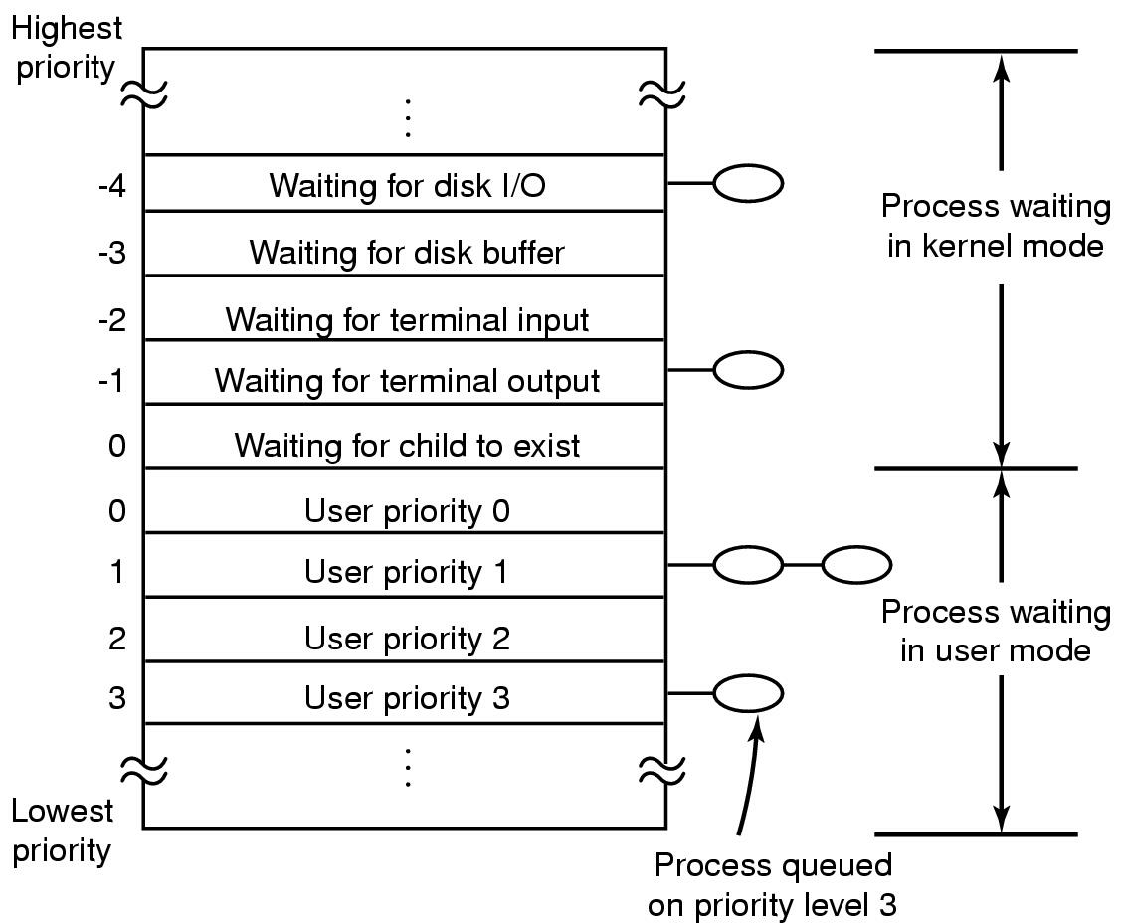
Linux Çizelgeleyici
.

Slide 21
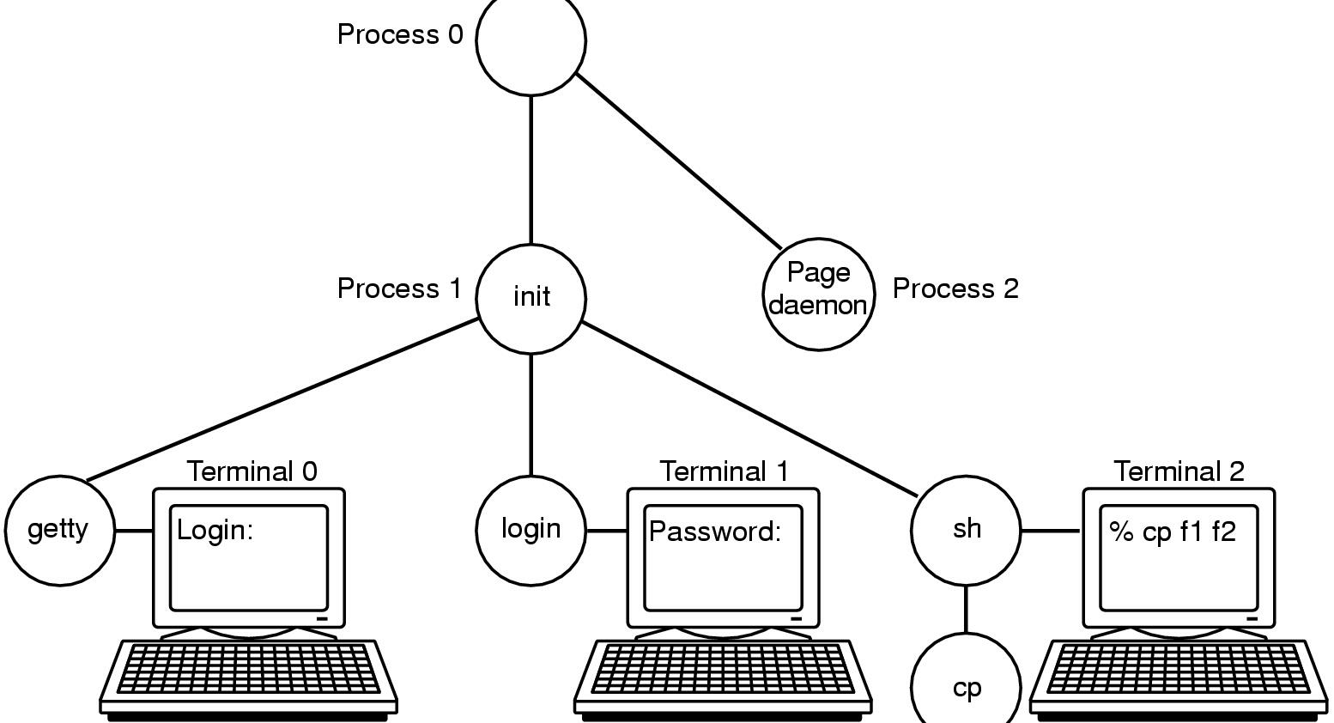
Önyükleme (boot)
.

Slide 22
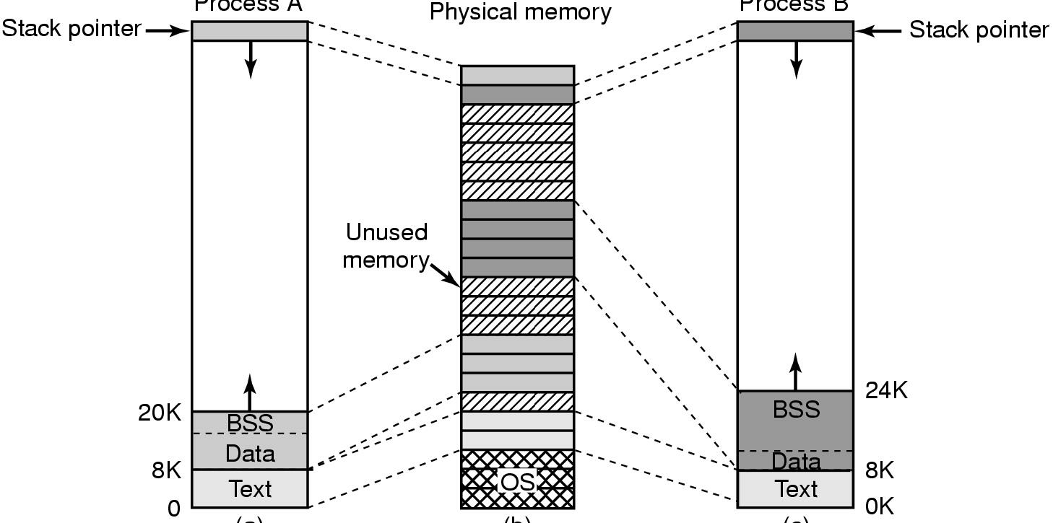
Bellek Yönetimi
Süreç A ve B’nin sanal adres alanı ve fiziksel bellek.

Slide 23
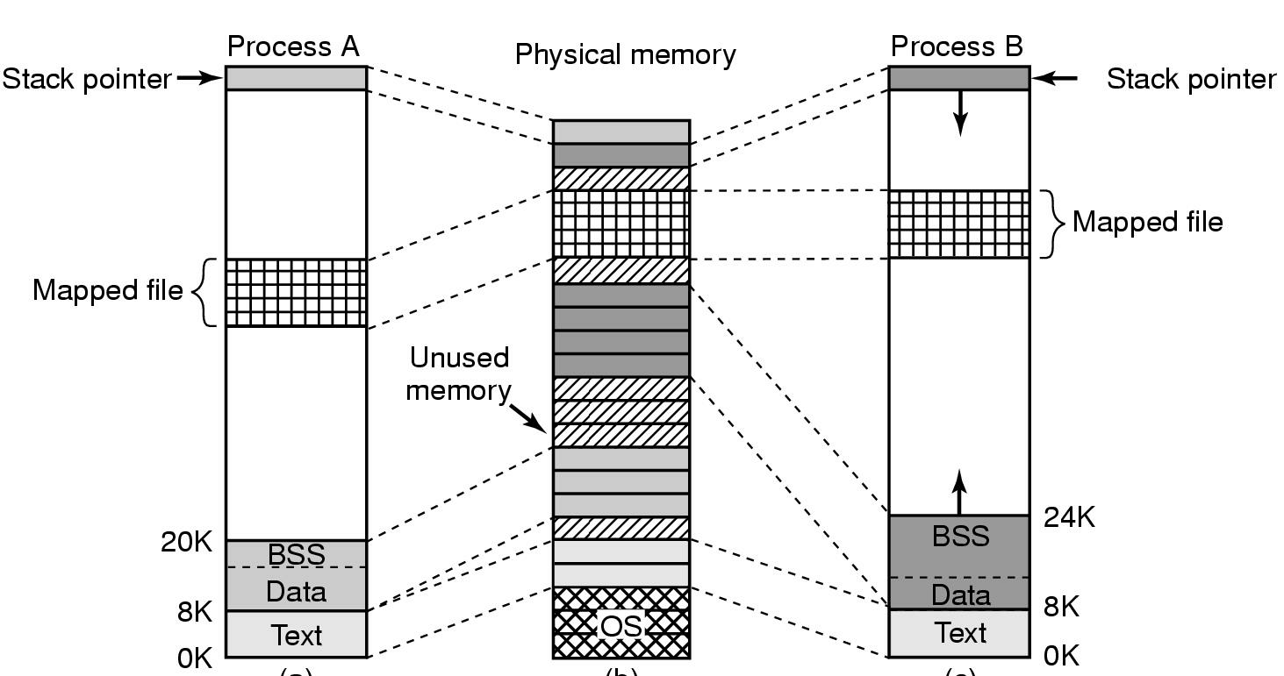
Paylaşımlı Dosya (Mapped File)
.

Slide 24
Bellek Yönetimi Sistem Çağrıları
brk:
  veri (data) kesiminin boyutunu artırmak veya azaltmak için kullanılır.
mmap:
  bir dosyayı veya aygıtı belleğe eşler.
  doğrudan erişim için bir dosyayı belleğe eşlemek için kullanılır.
unmap:
  mmap kullanılarak ayrılan belleği serbest bırakır.
  artık ihtiyaç duyulmayan belleği sisteme geri döndürür.

Slide 25
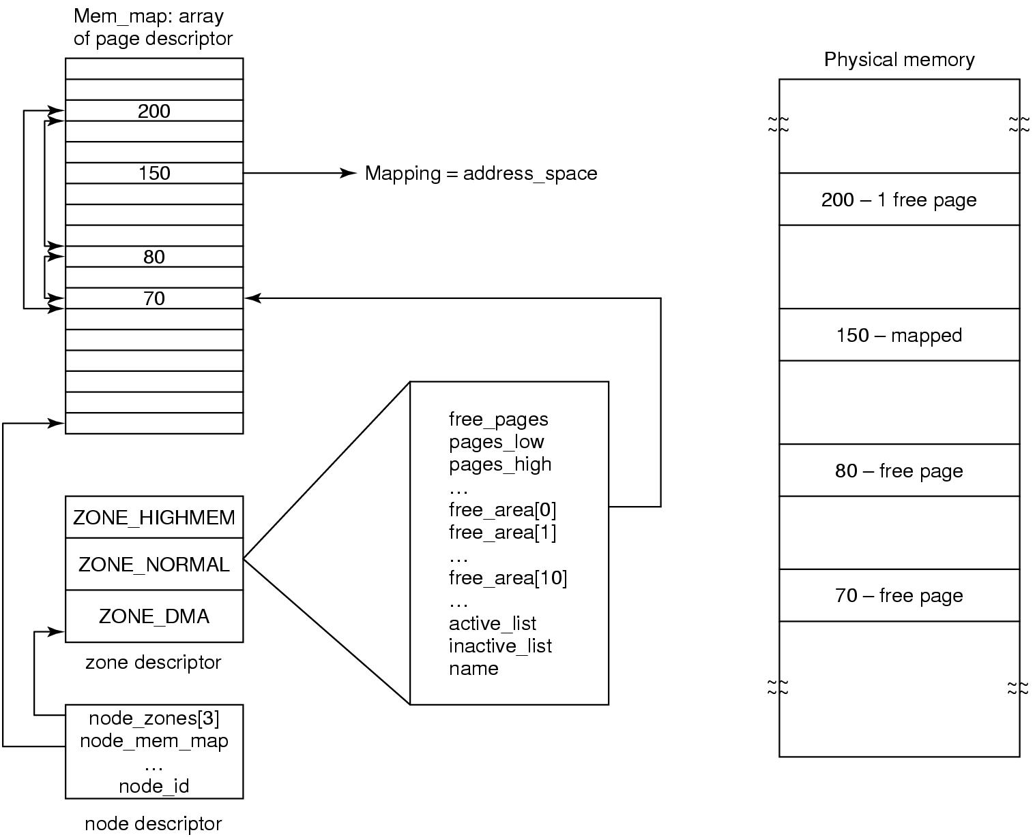
Linux Ana Bellek Gösterimi
.

Slide 26
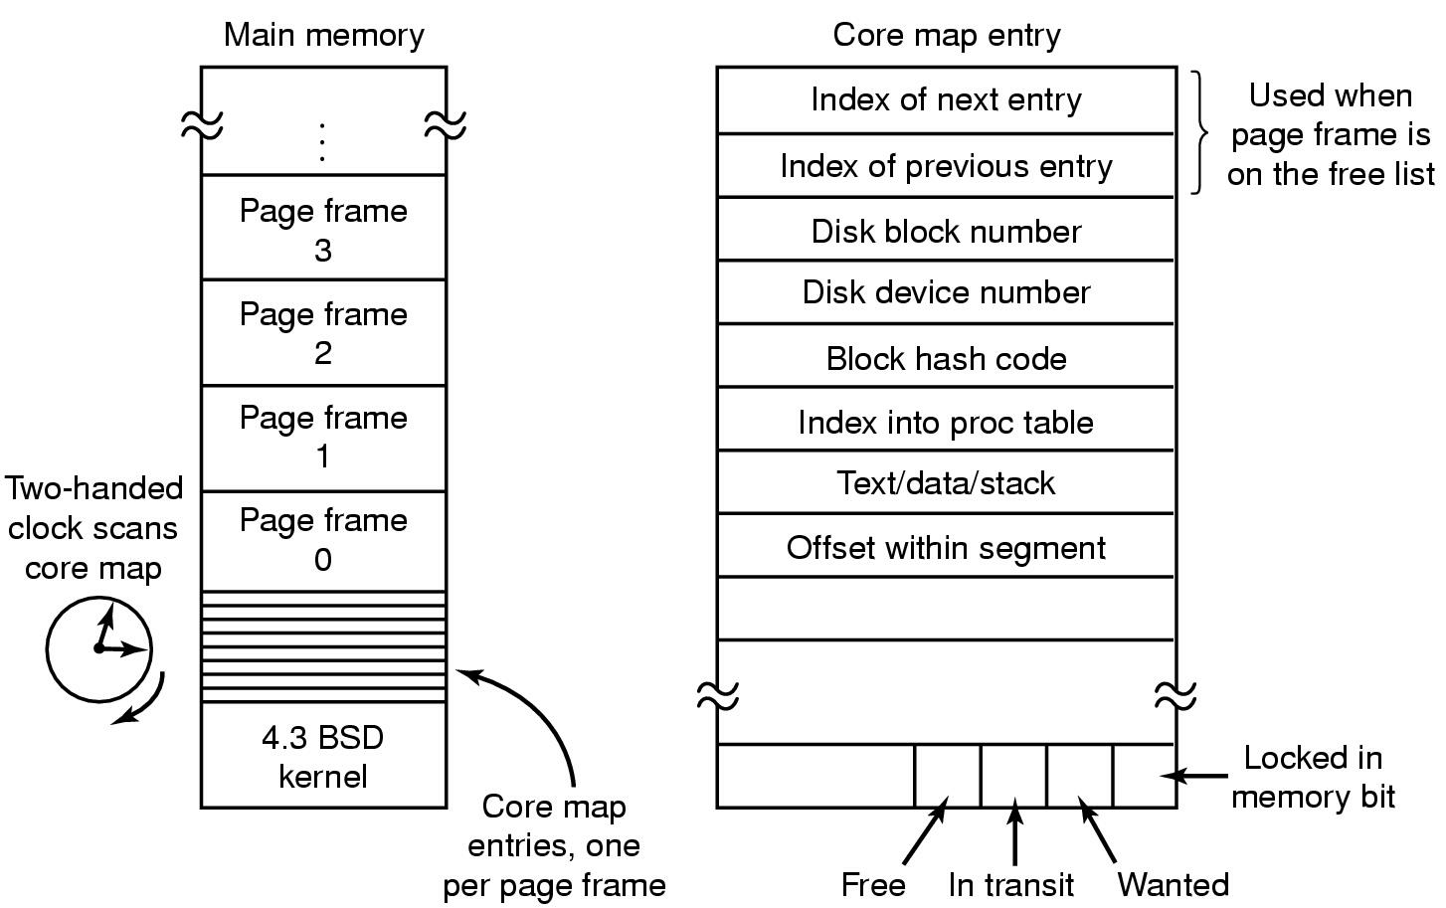
Sayfalama (Paging)
.

Slide 27
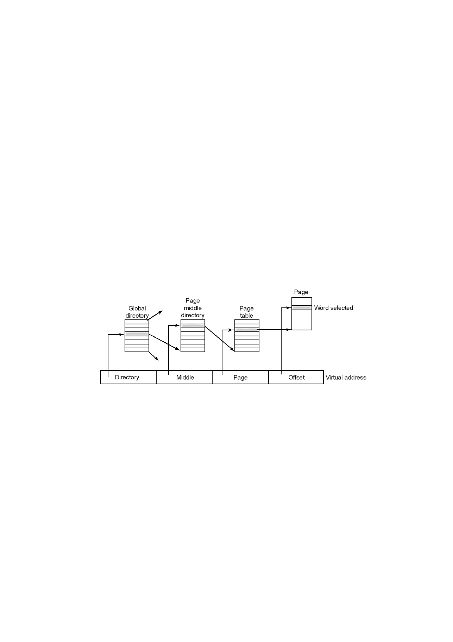
Üç Düzeyli Sayfa Tablosu (Page Table)
.

Slide 28
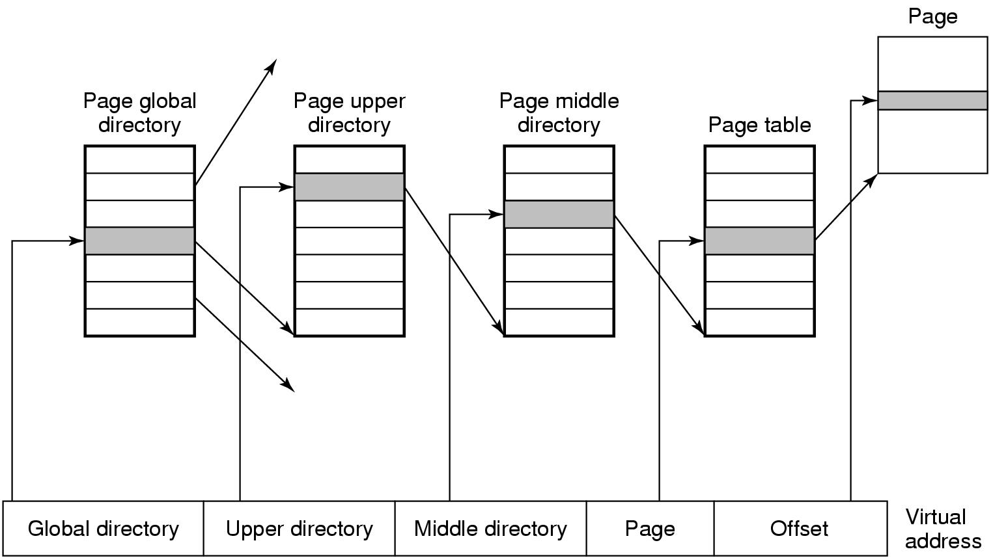
Dört Düzeyli Sayfa Tablosu (Page Table)
.

Slide 29
Buddy Algoritması
Belleği verimli yönetebilmek için dinamik bellek tahsis stratejisi.
Belleği eşit boyutlu bloklara böler,
  ikili ağaç yapısında her düğüm, bir bellek bloğunu temsil eder.
Bellek tahsis edileceğinde, en küçük blok aranır ve iki parçaya bölünür.
Bellek serbest bırakıldığında,
  bitişik bloklar kontrol edilir, daha büyük bir blok oluşturulur.
Bloklar birleştirilerek, harici parçalanma azaltılır.
İkili ağaç yapısı kullanılır, en küçük bellek bloğu hızlıca bulunur.

Slide 30
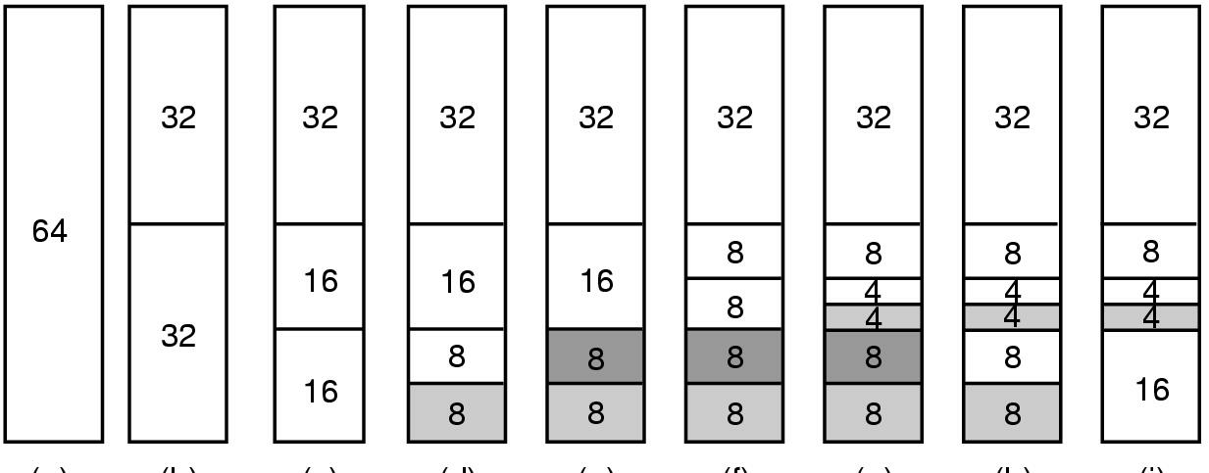
Buddy Algoritması
.

Slide 31
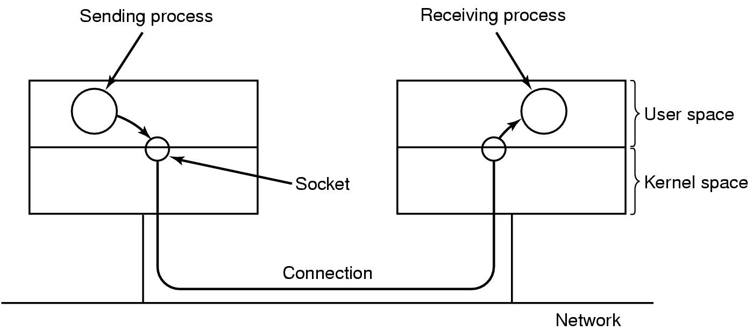
Ağ Haberleşmesi – Socket Kullanımı
.

Slide 32
Terminal G/Ç Yönetimi
cfsetospeed: çıkış baud hızını ayarlar. (output baud rate)
cfsetispeed: giriş baud hızını ayarlar. (input baud rate)
cfgetospeed: çıkış baud hızını alır.
cfgetispeed: giriş baud hızını alır.
tcsetattr: Bir terminal ile ilişkili parametreleri değiştirir.
tcgetattr: Bir terminal ile ilişkili parametreleri alır.

Slide 33
UNIX G/Ç
mem_read, mem_write - bellekten okur, belleğe yazar.
k_open - klavye aygıtını açar.
k_close - klavye aygıtını kapatır.
k_read - klavyeden veri okur.
k_ioctl - klavyenin davranışını kontrol eder.
tty_open - tty aygıtı açar.
tty_close - tty aygıtını kapatır.
tty_read - tty aygıtından veri okur.
tty_write - tty aygıtına veri yazar.
tty_ioctl - tty aygıtının davranışını kontrol eder.

Slide 34
UNIX G/Ç
pr_open - yazıcı aygıtını açar.
pr_close - yazıcı aygıtını kapatır.
pr_write - yazıcı aygıtına veri yazar.
pr_ioctl - yazıcı aygıtının davranışını kontrol eder.
ip_open - IP aygıtı açar.
ip_close - IP aygıtını kapatır.
ip_write - IP aygıtına veri yazar.
ip_ioctl - IP aygıtının davranışını kontrol eder.

Slide 35
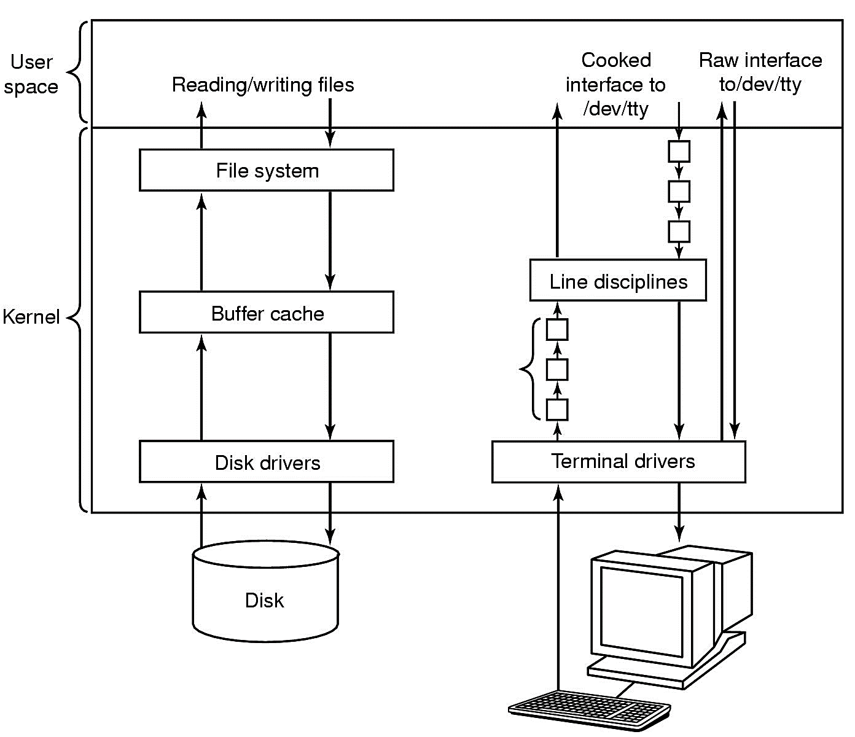
UNIX G/Ç Sistemi – BSD
.

Slide 36
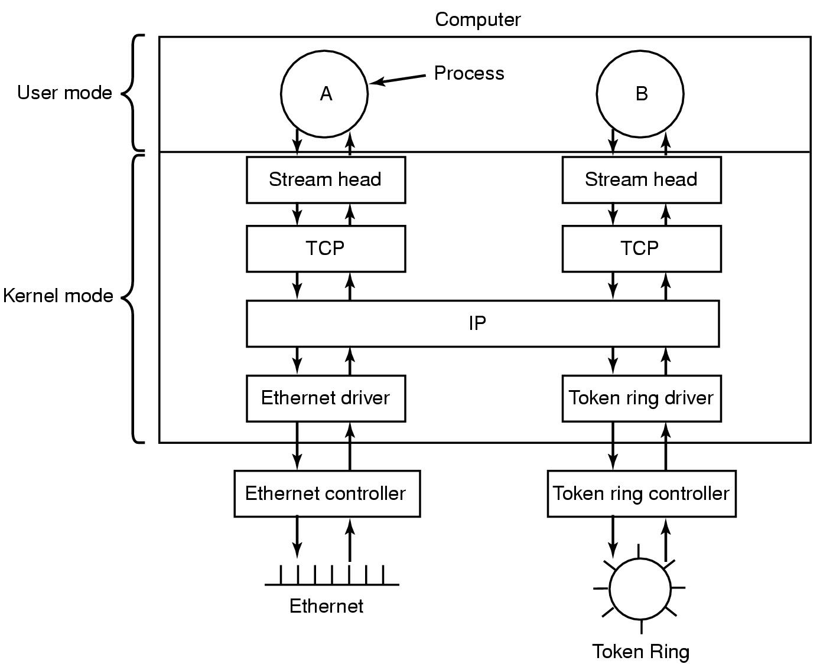
Akışlar (Streams) – System V
.

Slide 37
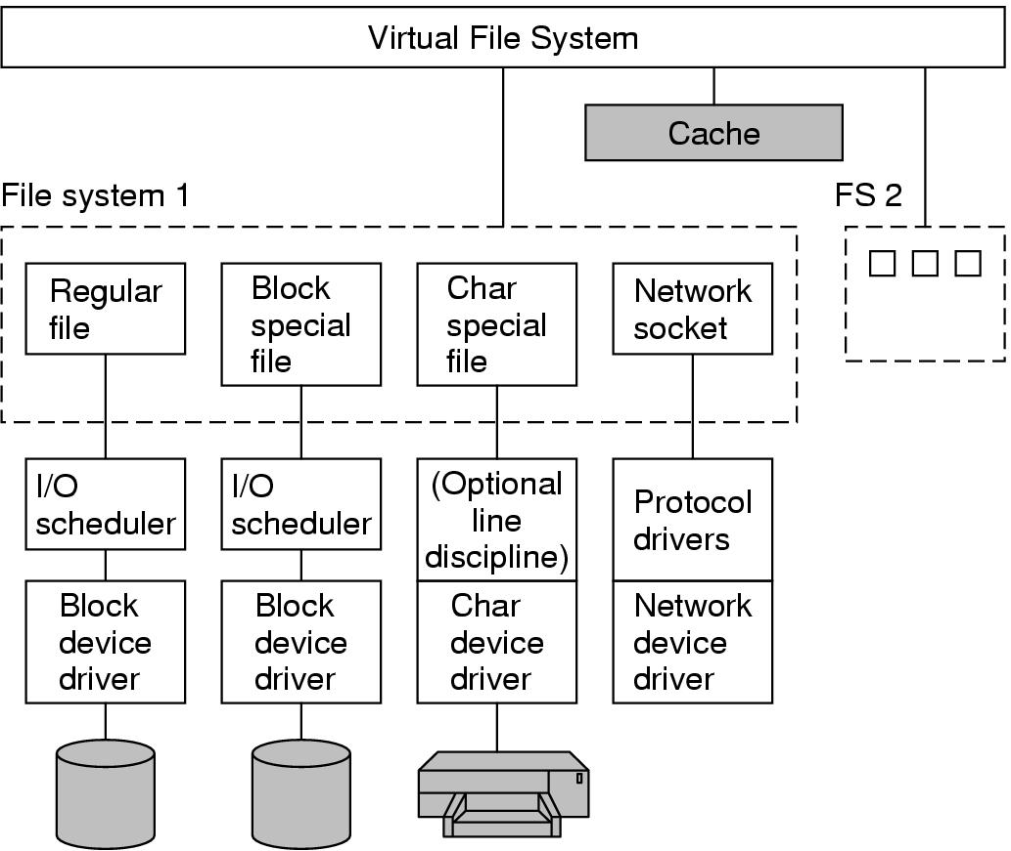
Linux G/Ç Sistemi
.

Slide 38
Önemli Dizinler (Klasör)
bin: temel görevleri gerçekleştiren yürütülebilir dosyaları içerir.
dev: donanım aygıtlarını temsil eden aygıt dosyalarını içerir.
etc: uygulamalar için yapılandırma dosyalarını içerir.
lib: yürütülebilir dosyaların kullandığı kütüphane dosyalarını içerir.
usr: kullanıcı ile ilgili yürütülebilir dosyaları, kütüphane dosyalarını ve paylaşılan dosyaları içeren bin, lib ve share dizinleri içerir.

Slide 39
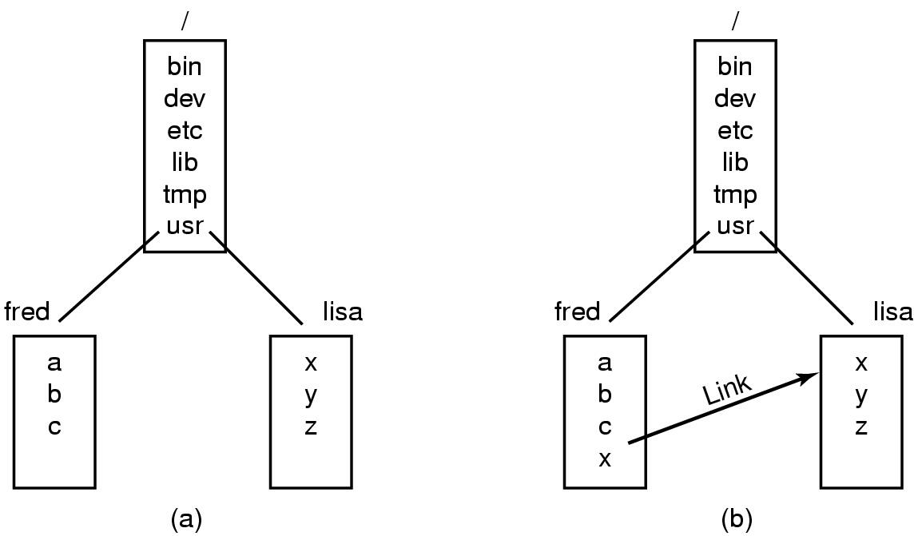
Dosya Sistemi
.

Slide 40
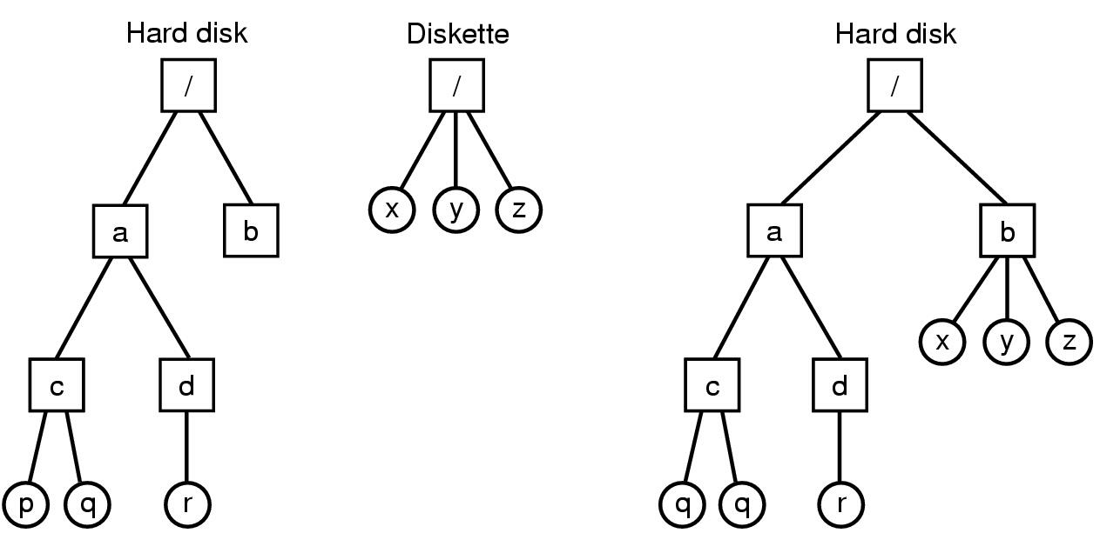
Dosya Sistemi
.

Slide 41
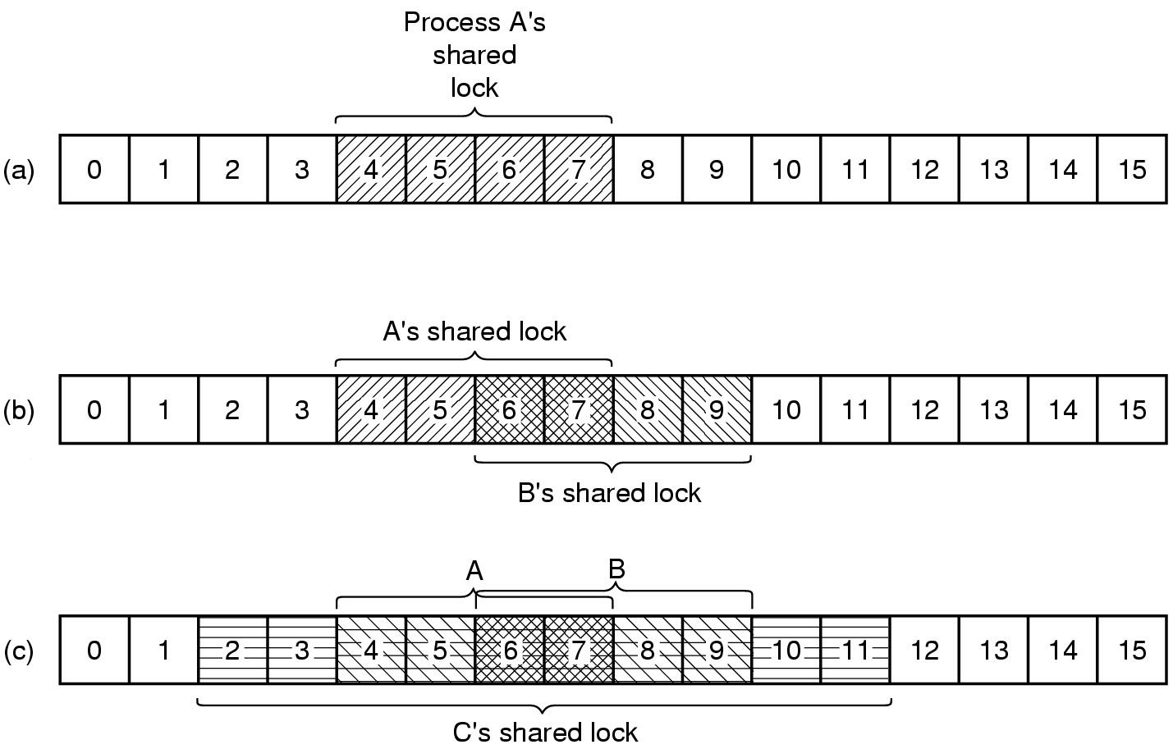
Dosyaların Kitlenmesi (lock)
.

Slide 42
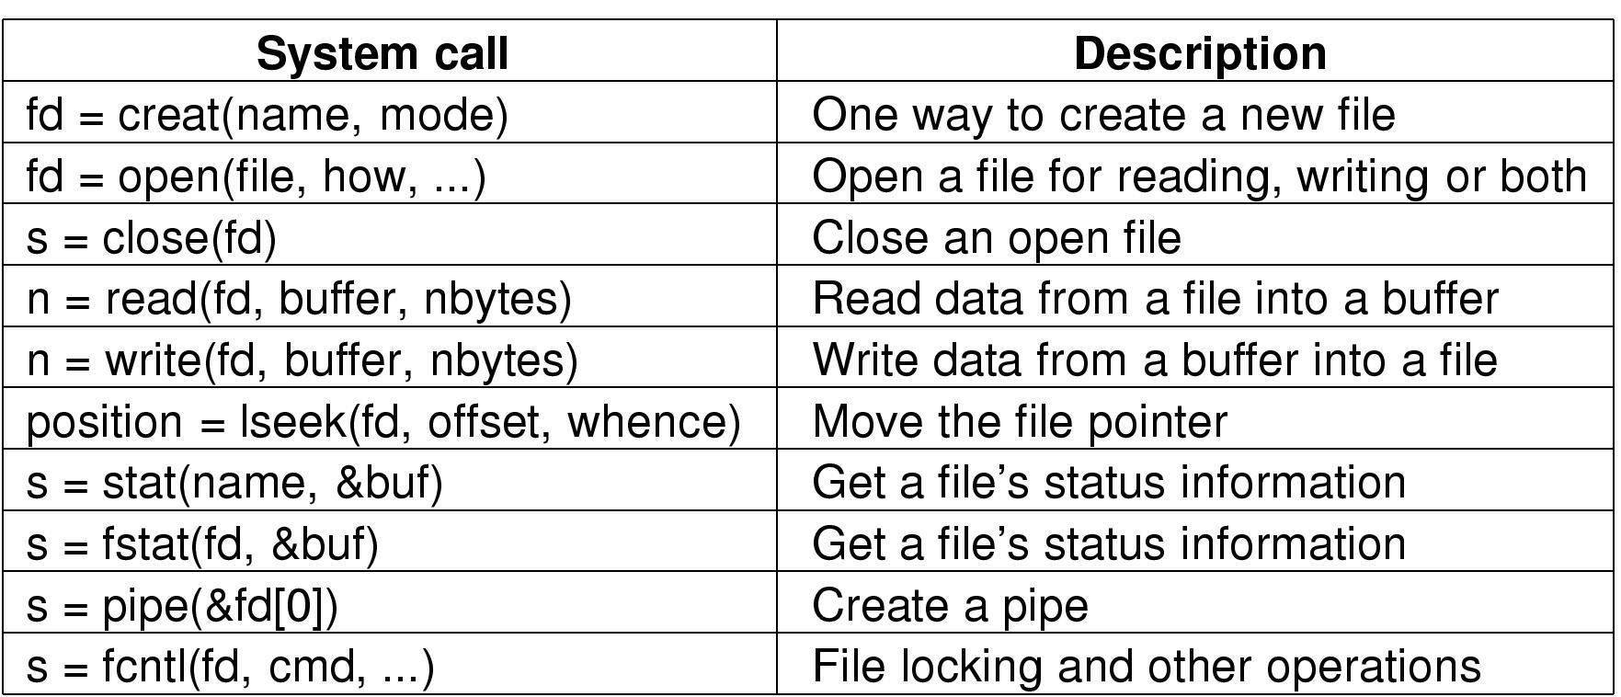
Dosya Yönetimi Sistem Çağrıları
.

Slide 43
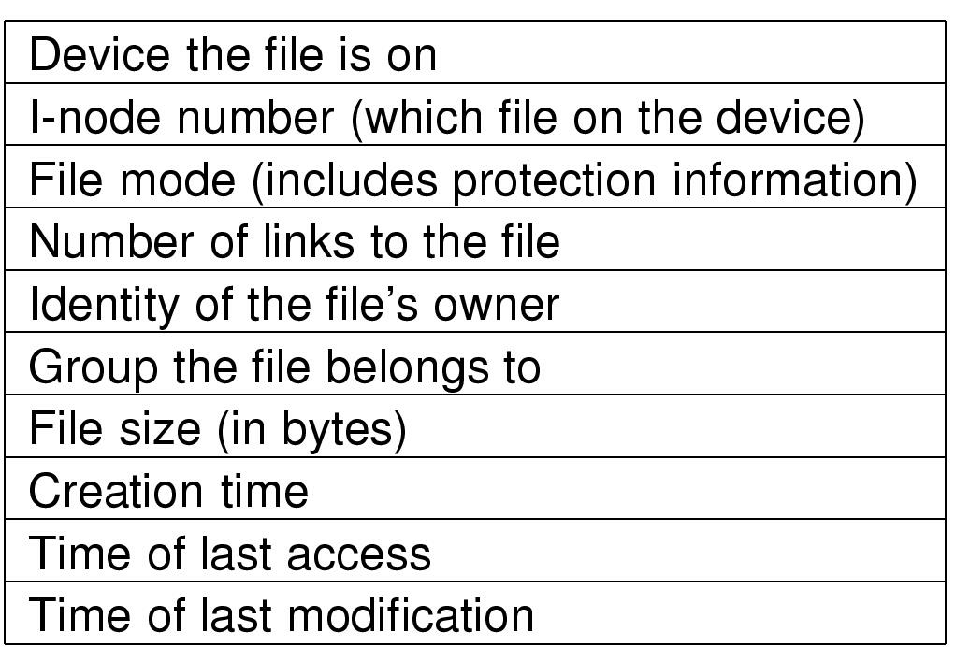
lstat Sistem Çağrısı Dönüş Değerleri
.

Slide 44
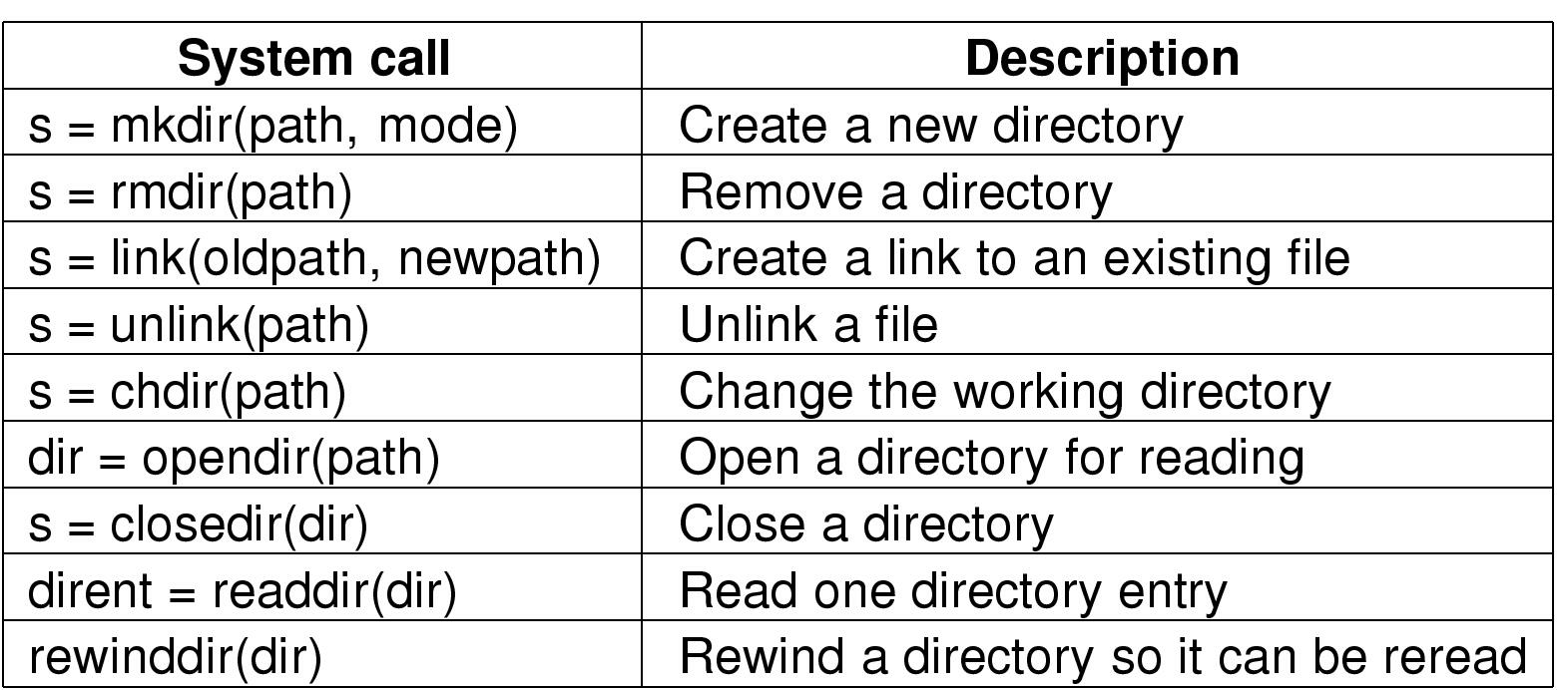
Dizin Yönetimi Sistem Çağrıları
.

Slide 45
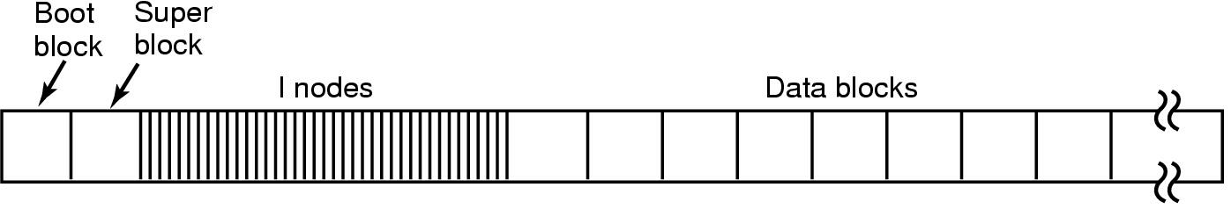
UNIX'te Disk Düzeni
.

Slide 46
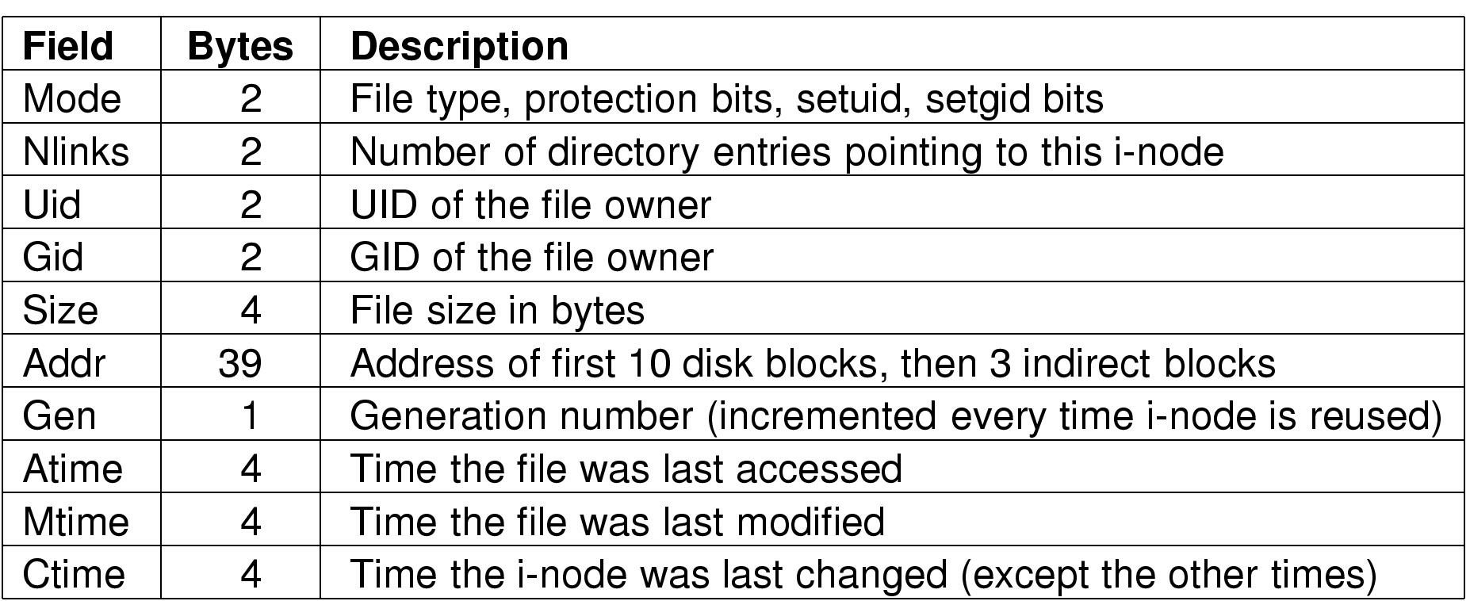
I-node Yapısı
.

Slide 47
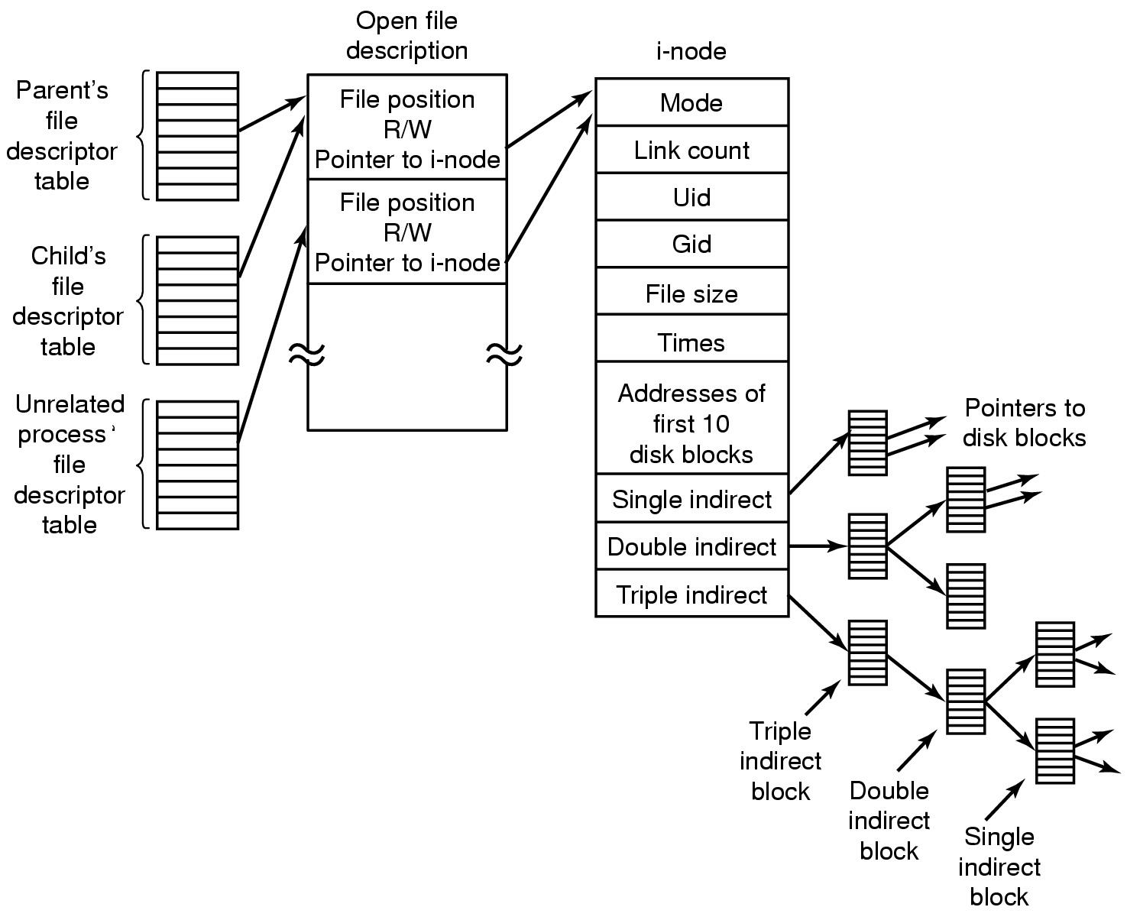
Dosya Tanımlayıcı ve Açık Dosyalar Tablosu
.

Slide 48
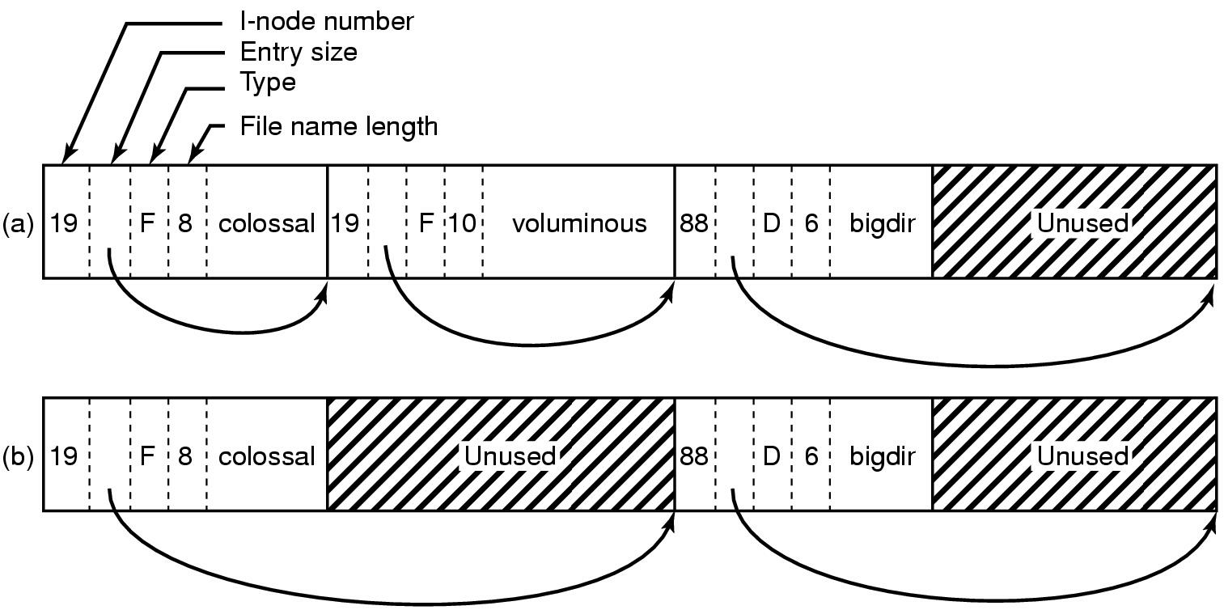
Üç Dosya İçeren BSD Dizini
.

Slide 49
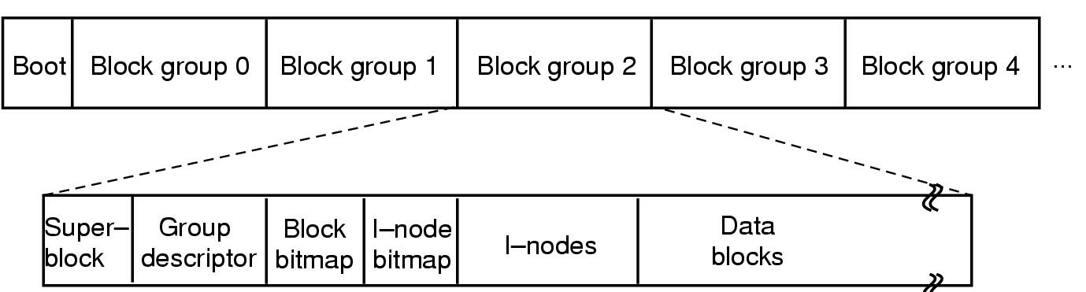
Linux Ext2 Dosya Sistemi Düzeni
.

Slide 50
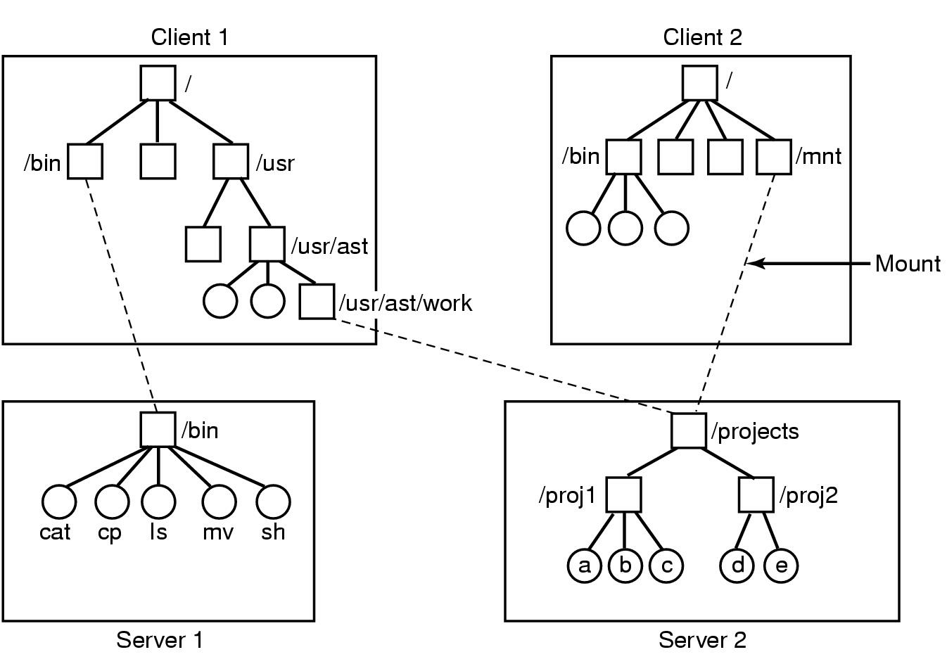
Ağ Dosya Sistemi (NFS)
.

Slide 51
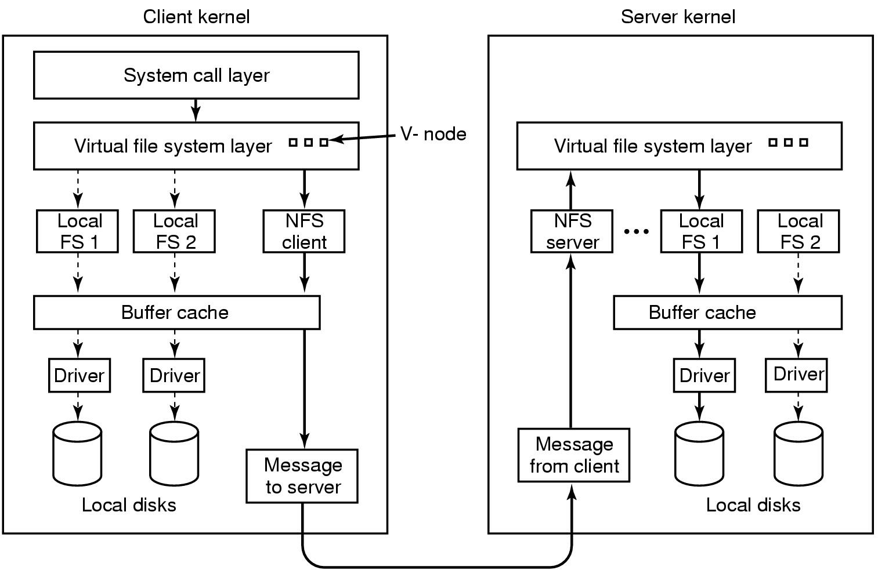
Ağ Dosya Sistemi (NFS) Katman Yapısı
.

Slide 52
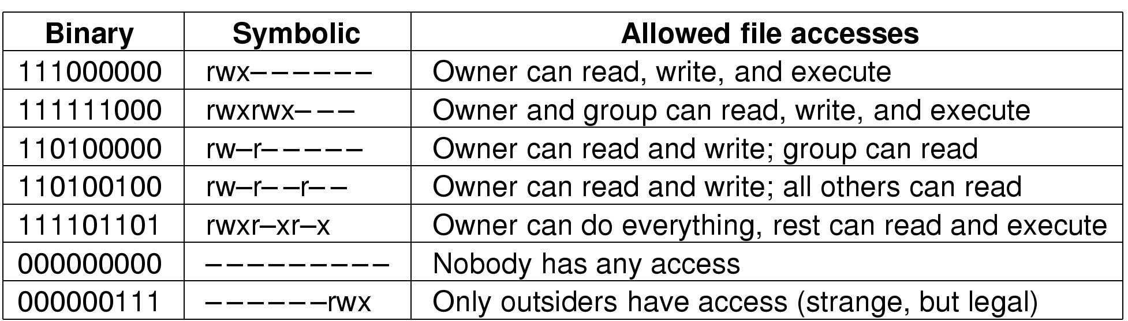
Dosya Koruma İzinleri
.

Slide 53
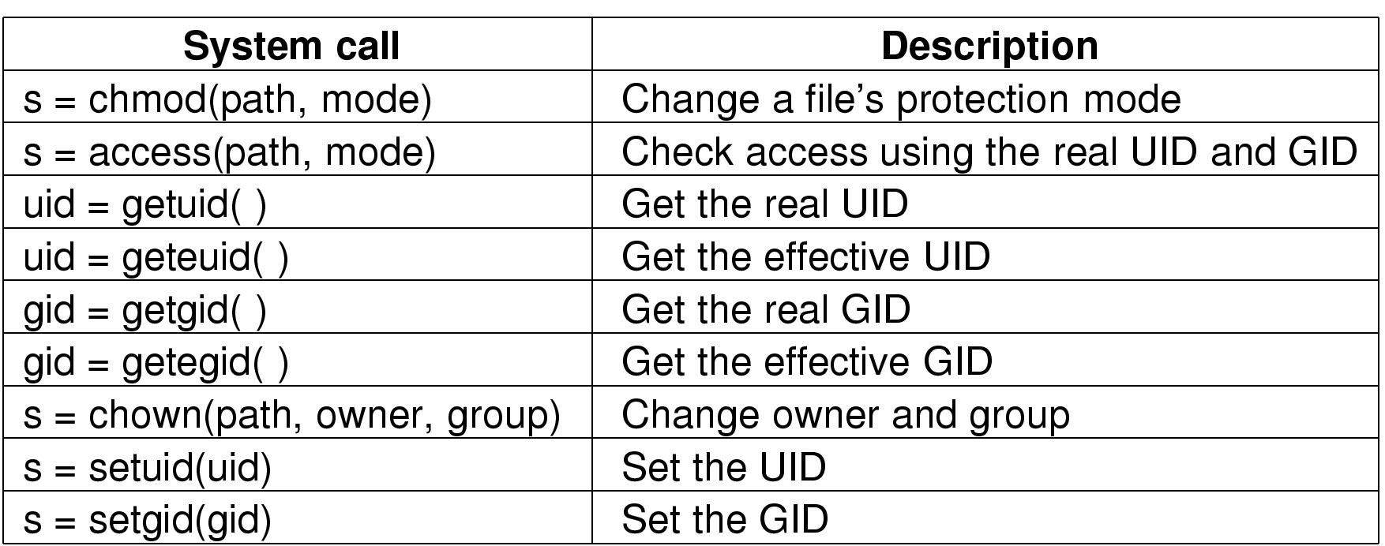
Dosya Koruma Sistem Çağrıları
.

Slide 54
SON

